Slide 1
INFORME III TRIMESTRE 2022
EJECUCIÓN DE LOS PROYECTOS DE INVERSIÓN
30/09/2022
Elaboró: Oficina Asesora de Planeación

Slide 2
DISTRIBUCIÓN PORCENTUAL PRESUPUESTO INVERSIÓN 2022
Total Presupuesto de Inversión: $ 21.283.374.779

Slide 3
EJECUCIÓN PRESUPUESTAL INVERSIÓN, CORTE: 30/09/2022
Apropiación Vigente | $ 21.283.374.779
Estado | %
Compromisos | 78,72%
Obligaciones | 49,52%
Pagos | 99,08%
Fuente: SIIF-Nación – Ministerio de Hacienda y Crédito Público
SPI-Departamento Nacional de Planeación

Slide 4
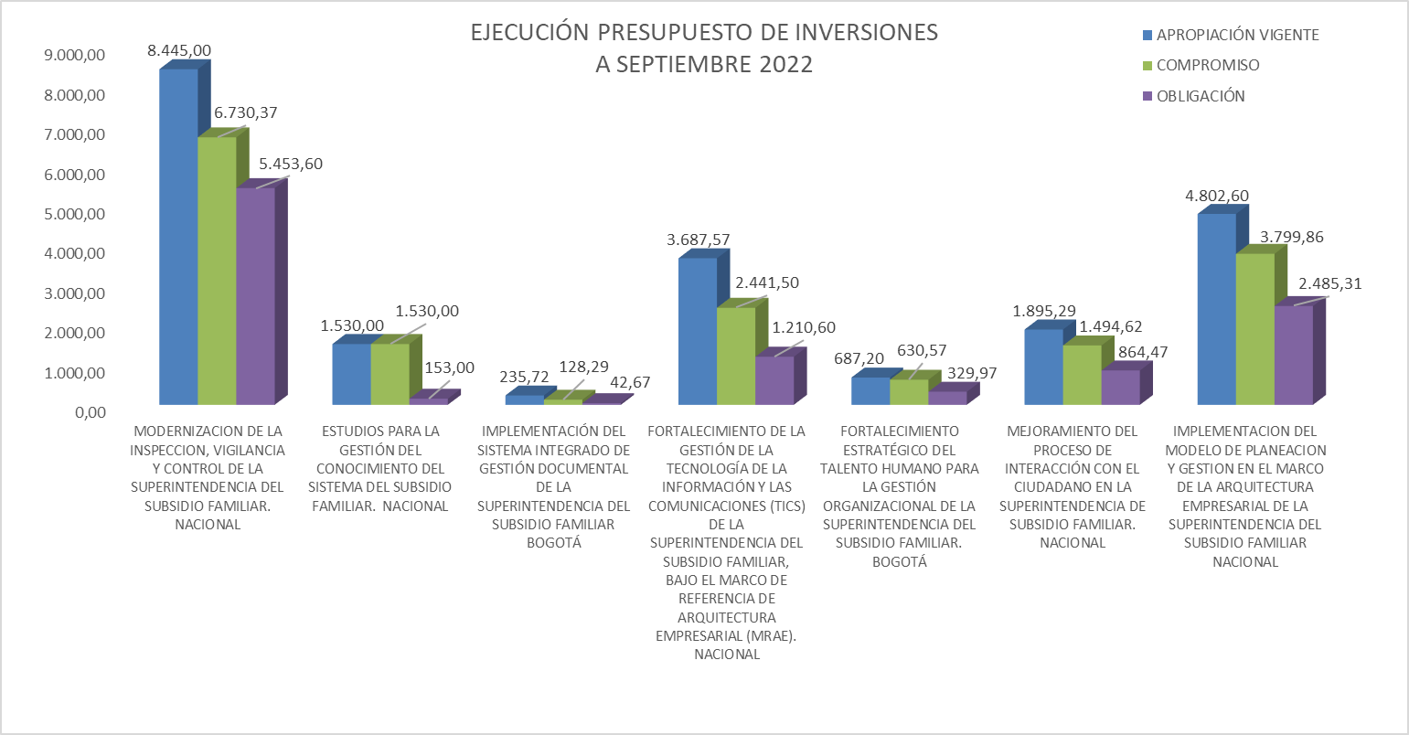
Fuente: SIIF-Nación – Ministerio de Hacienda y Crédito Público
SPI-Departamento Nacional de Planeación
Corte: 30/09/2022

